Slide 1
Interpolação

Slide 2
O que iremos abordar?
Apresentação sobre o tema e sua importância
Aplicações
Interpolação Polinomial
Interpolação de Splines

Slide 3
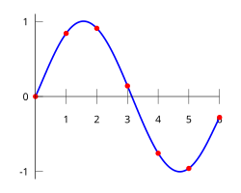
interpolação
Interpolação é um método de construção de novos pontos de dados dentro do intervalo de um conjunto discreto de pontos de dados conhecidos. Em termos simples, é como desenhar uma linha ou uma curva que passa pelos pontos conhecidos para estimar valores intermediários.
Importância:
Estimativa de Valores
Previsão
Engenharia e Ciências

Slide 4
Aplicações
Ciências Naturais e Engenharia: Para modelagem e simulação de fenômenos físicos.
Gráficos de Computador: Para suavização e preenchimento de pixels em imagens e animações.
Economia e Finanças: Para previsão de tendências e análise de dados.
Geociências: Para mapeamento de terrenos e recursos naturais.
Joseph Louis Lagrange

Slide 5
Métodos de Interpolação
Interpolação Polinomial
A interpolação polinomial envolve encontrar um polinômio de grau n que passa por n+1n+1n+1 pontos. É uma das formas mais comuns de interpolação devido à sua simplicidade.
Método de Lagrange
O Polinômio de Lagrange é uma forma de interpolação polinomial que passa por um conjunto de pontos dados.

Slide 6
Métodos de Interpolação
Método de Newton
O Polinômio de Interpolação de Newton é uma forma alternativa que utiliza uma abordagem incremental baseada em diferenças divididas.
A fórmula do polinômio de Newton é:

Slide 7
Métodos de Interpolação
Os splines são uma alternativa à interpolação polinomial quando se deseja uma curva suave que passa pelos pontos dados. Um spline cúbico, por exemplo, é uma função composta de segmentos de polinômios de grau três, ajustados de modo a garantir a continuidade e suavidade na junção dos segmentos.

Slide 8
MÉTODO DE LaGRANGE
Vantagens
Simples de Implementar: A fórmula do polinômio de Lagrange é direta e fácil de entender.
Independente de Ordem dos Pontos: A interpolação pode ser realizada sem a necessidade de ordenar os pontos.
Boa Precisão para Poucos Pontos: Funciona bem quando o número de pontos de dados é pequeno.
Desvantagens
Complexidade Computacional: Recalcular todo o polinômio para cada novo ponto pode ser computacionalmente caro.
Instabilidade Numérica: Para um grande número de pontos, o polinômio pode oscilar fortemente entre os pontos conhecidos, levando a erros significativos.
Não Reutilizável: Se um novo ponto de dados for adicionado, todo o polinômio deve ser recalculado desde o início.

Slide 9
MÉTODO DE NEWTON
Vantagens
Eficiente para Adicionar Novos Pontos: Com o método de Newton, novos pontos podem ser adicionados sem recalcular todo o polinômio. Apenas o termo adicional precisa ser calculado.
Estabilidade Numérica: Geralmente, é mais estável numericamente do que o método de Lagrange, especialmente para um grande número de pontos.
Menos Oscilações: O método de Newton tende a ser menos propenso a oscilações extremas entre os pontos de dados.
Desvantagens
Complexidade na Implementação: A implementação é mais complexa devido ao cálculo das diferenças divididas..
Dependência da Ordem dos Pontos: A ordem dos pontos afeta os cálculos, exigindo que os pontos sejam frequentemente reordenados..
Cálculo Inicial: Requer a construção inicial da tabela de diferenças divididas, que pode ser computacionalmente intensiva.

Slide 10
EXERCÍCIO PARA FIXAÇÃO (NA LOUSA)

Slide 11
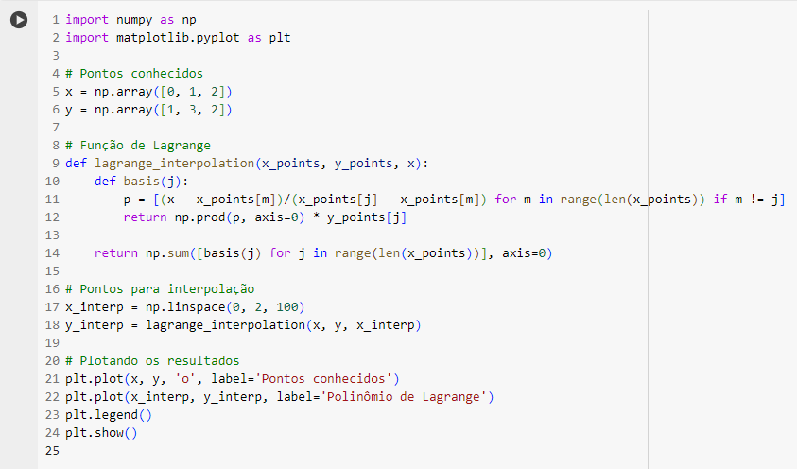
EXEMPLO EM PYTHON

Slide 12
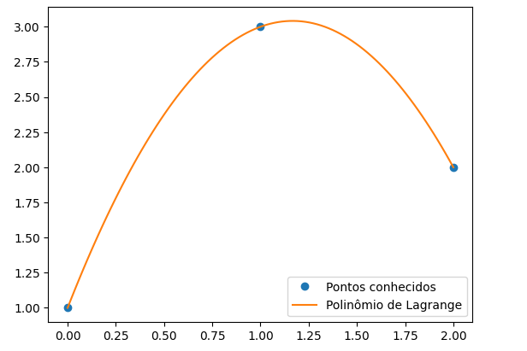
EXEMPLO EM PYTHON

Slide 13
OBRIGADO!
PEDRO HENRIQUE GROSSL
DULLIAN CARLY

